Slide 1

2022 Capstone Design
GrapFa
- 스마트팜을 위한 통합제어 시스템(IoT Hub) -
그렙파
발표자 : 김교림
GrapFa

Slide 2
1. 과제 목적
2. 사용 기술
3. 제품 제작
목차
4. 결과
5. 팀원 소개
6. 시연
GrapFa

Slide 3
과제 목적
사용 기술
제품 제작
결과
팀원 소개
시연
스마트팜
농업과 ICT, IoT 기술의 융합
차세대 농업으로 주목
목표
‘컨트롤 박스‘를 제작하여 하우스 내부의 개폐기를 웹으로 동작
로라완(LoRaWAN) 모듈을 이용해 ‘컨트롤박스’와 센서를 제어
GrapFa

Slide 4

과제 목적
사용 기술
제품 제작
결과
팀원 소개
시연
LoRaWAN
LoRa 기반 저전력 광역 네트워크 프로토콜
LPWAN (Low Power Wide Area Network)
저전력 장거리 무선통신
최적 환경에서 약 10Km~20Km
GrapFa

Slide 5
과제 목적
사용 기술
제품 제작
결과
팀원 소개
시연
서버, 게이트웨이, 노드로 구성
MAC/IP 과 유사
패킷 암호화, 고유 주소, 라우팅 지원
GrapFa

Slide 6
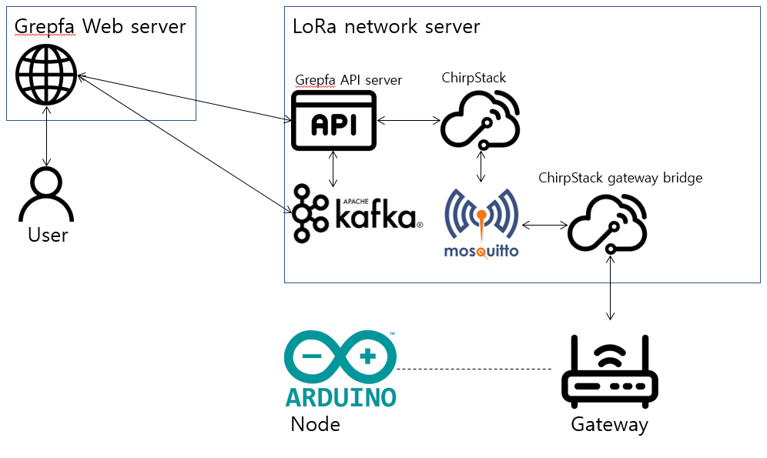
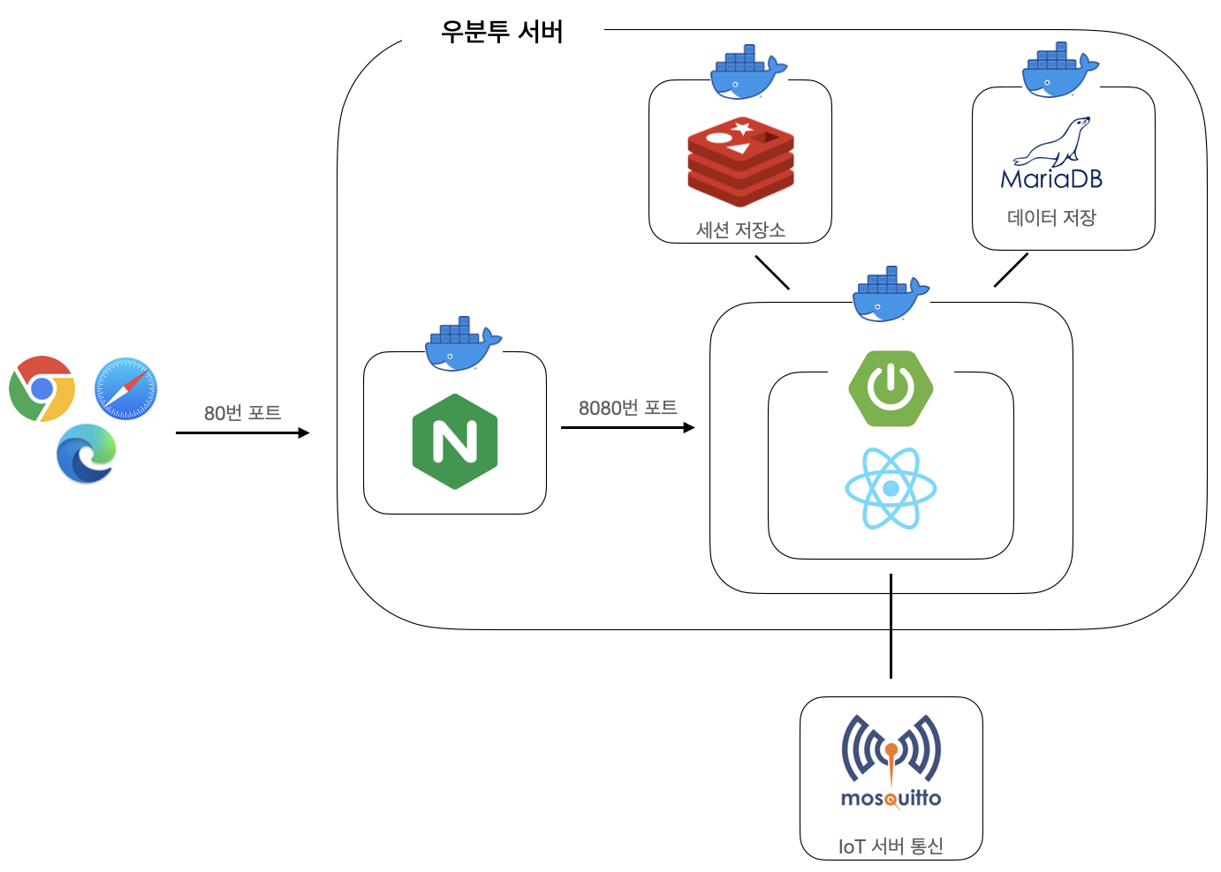
과제 목적
사용 기술
제품 제작
결과
팀원 소개
시연
IoT
Web
GrapFa

Slide 7
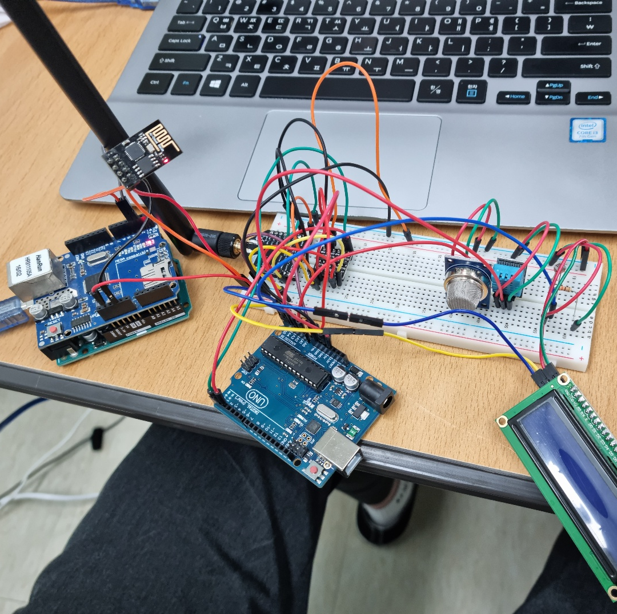
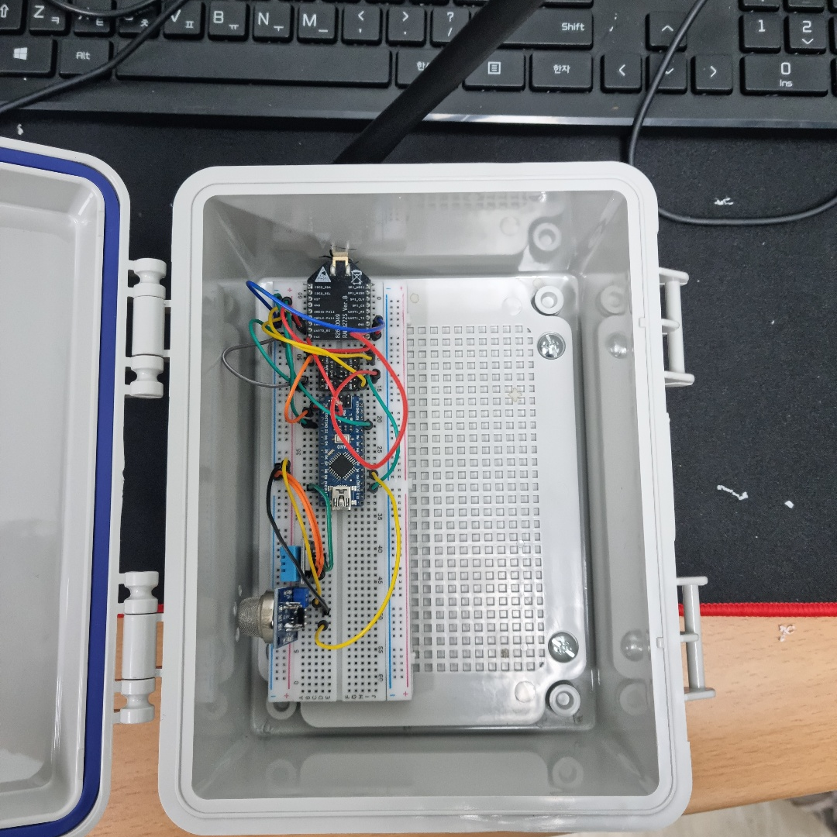
과제 목적
사용 기술
제품 제작
결과
팀원 소개
시연
<센서 노드 제작>
<센서 노드 테스트>
GrapFa

Slide 8
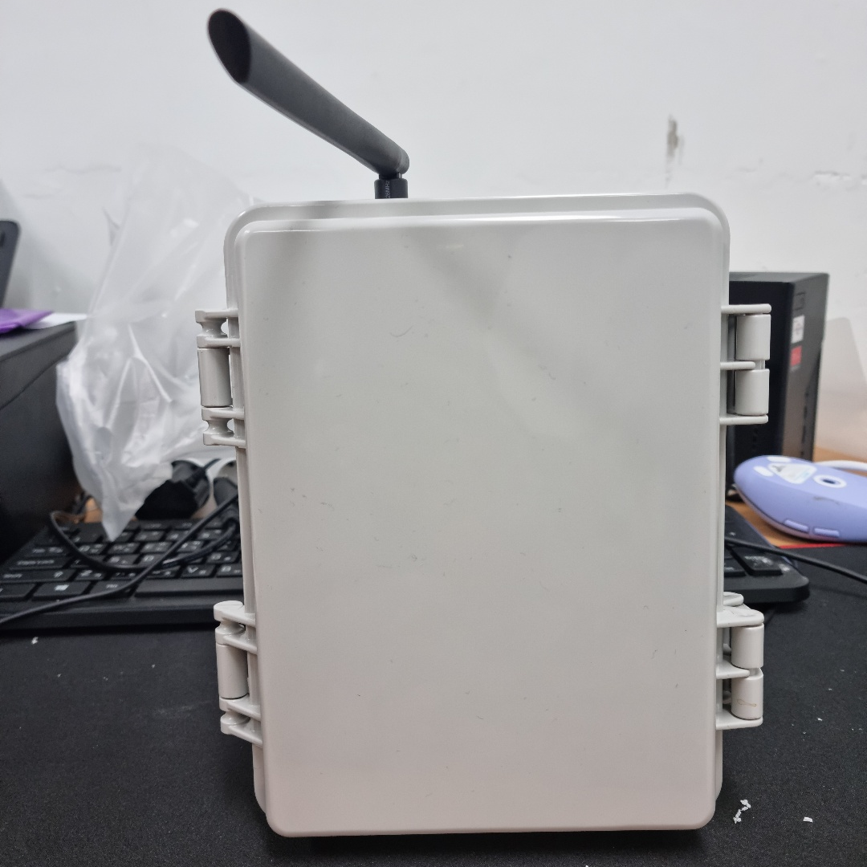
과제 목적
사용 기술
제품 제작
결과
팀원 소개
시연
<센서 노드 엔클로저>
GrapFa

Slide 9
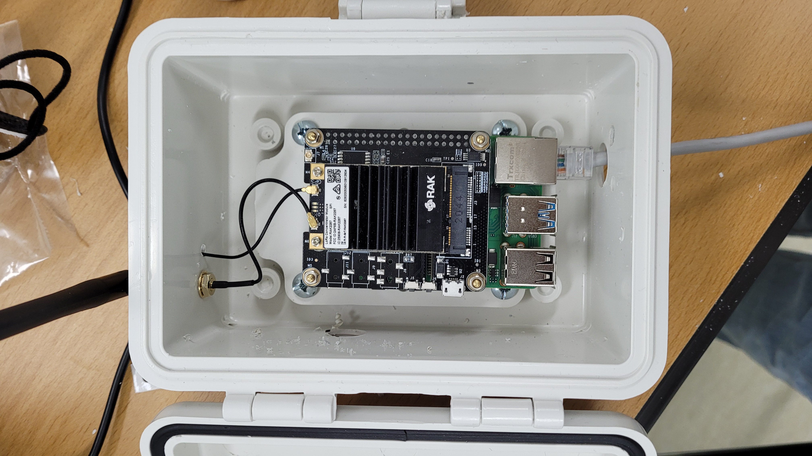
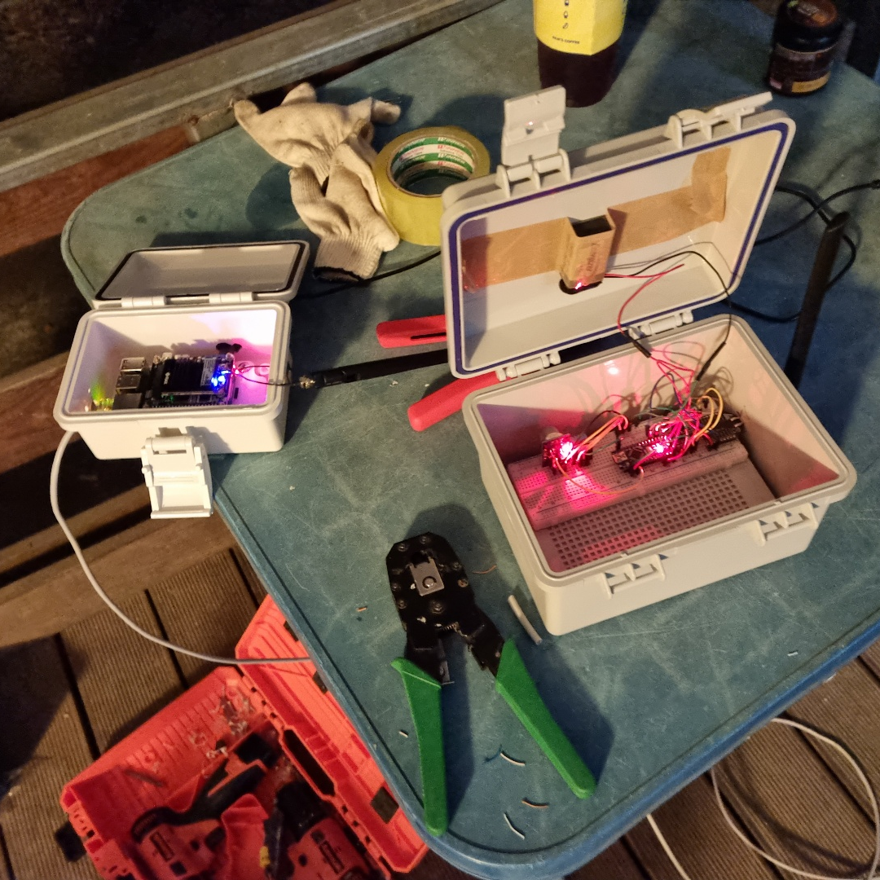
과제 목적
사용 기술
제품 제작
결과
팀원 소개
시연
<게이트웨이 제작>
<센서 현장 테스트>
GrapFa

Slide 10
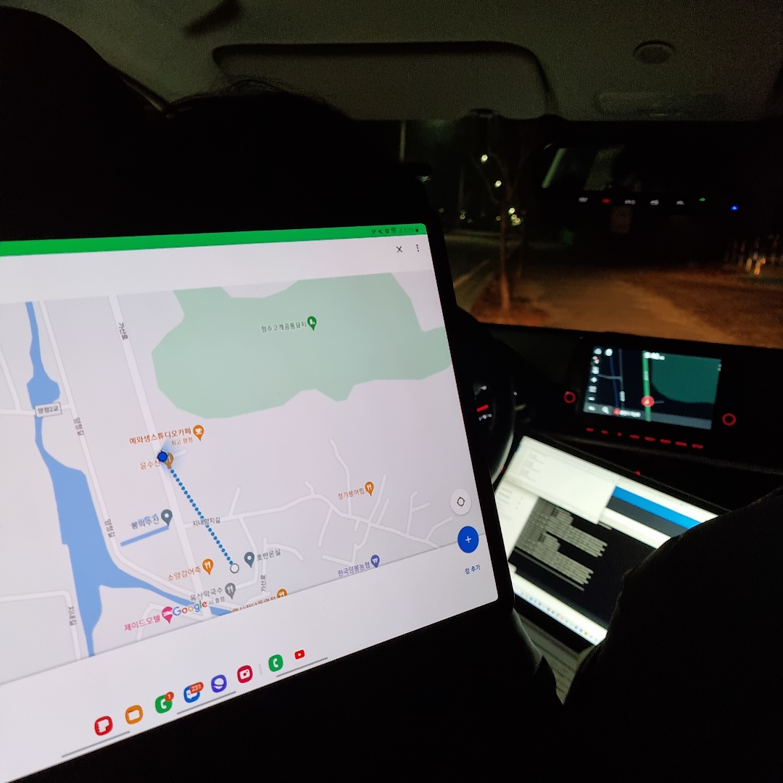
과제 목적
사용 기술
제품 제작
결과
팀원 소개
시연
LoRa 거리 테스트
센서와 게이트웨이의 통신 거리 테스트
테스트 결과
100m - 안정적인 통신 가능
300m - 통신 확인
<LoRa 거리 테스트>
GrapFa

Slide 11
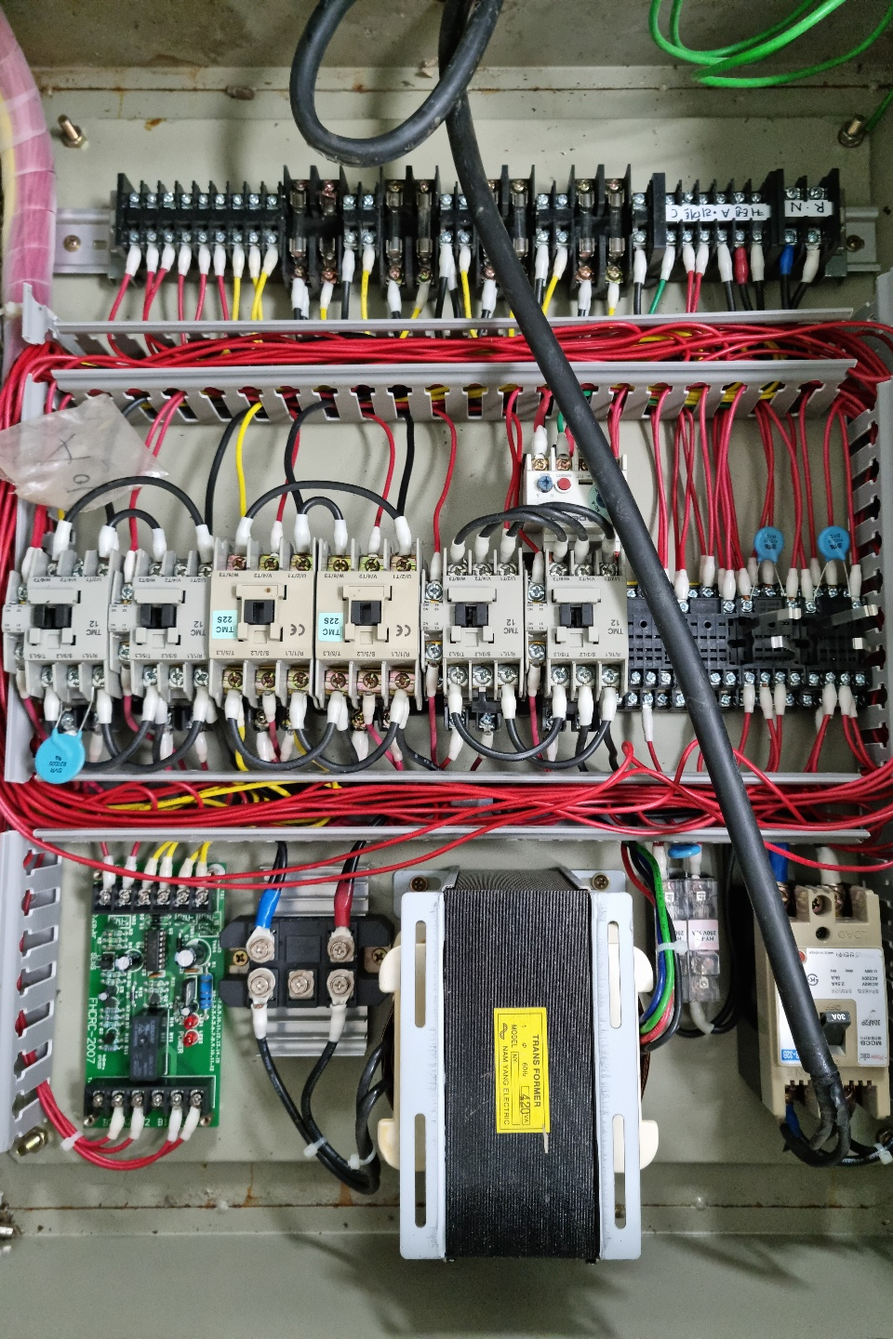
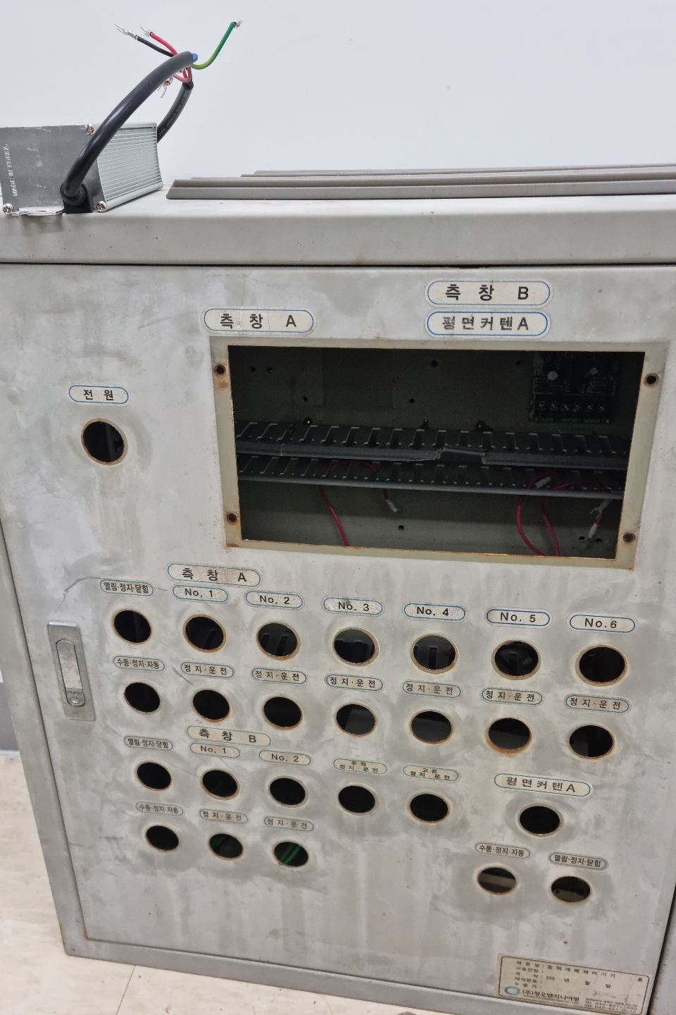
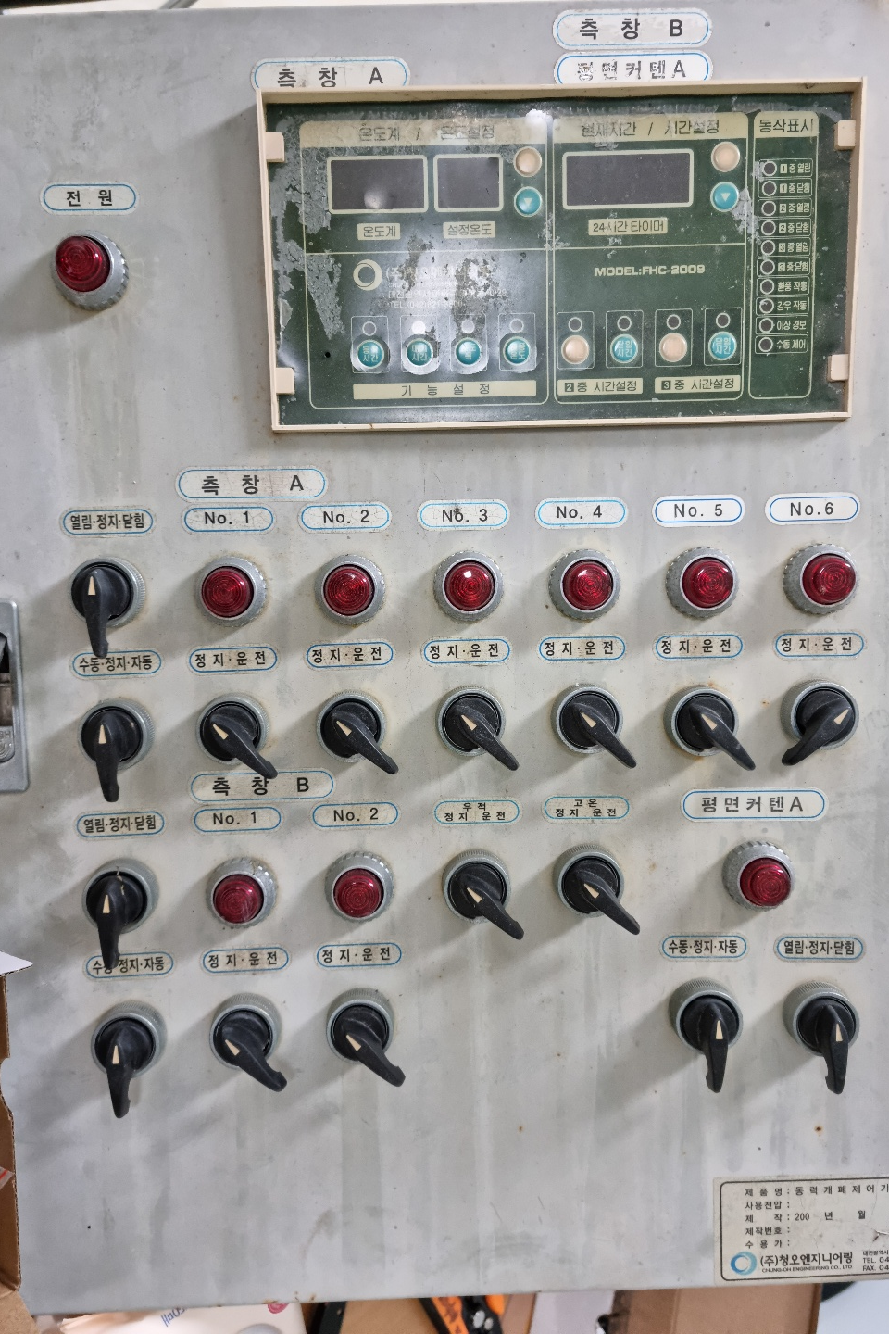
과제 목적
사용 기술
제품 제작
결과
팀원 소개
시연
<구형 컨트롤박스 외부>
<구형 컨트롤박스 내부>
<구형 컨트롤박스 분해 완료>
GrapFa

Slide 12
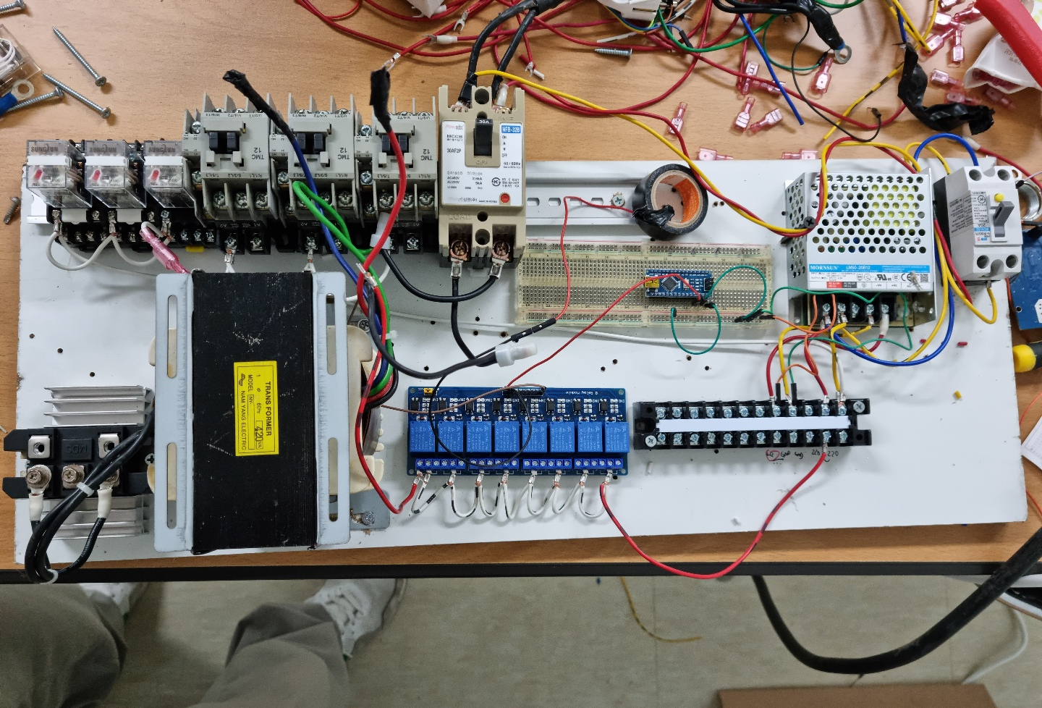
과제 목적
사용 기술
제품 제작
결과
팀원 소개
시연
<컨트롤박스 에뮬레이터>
GrapFa

Slide 13
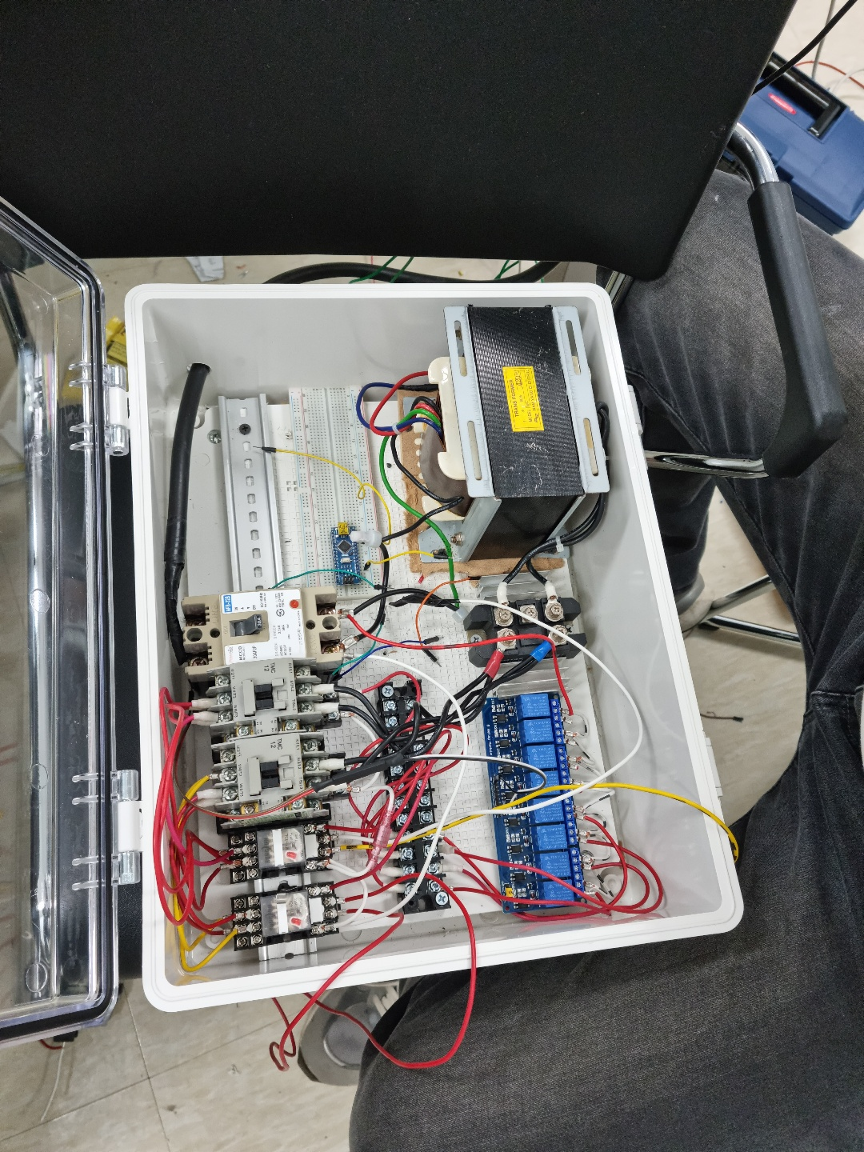
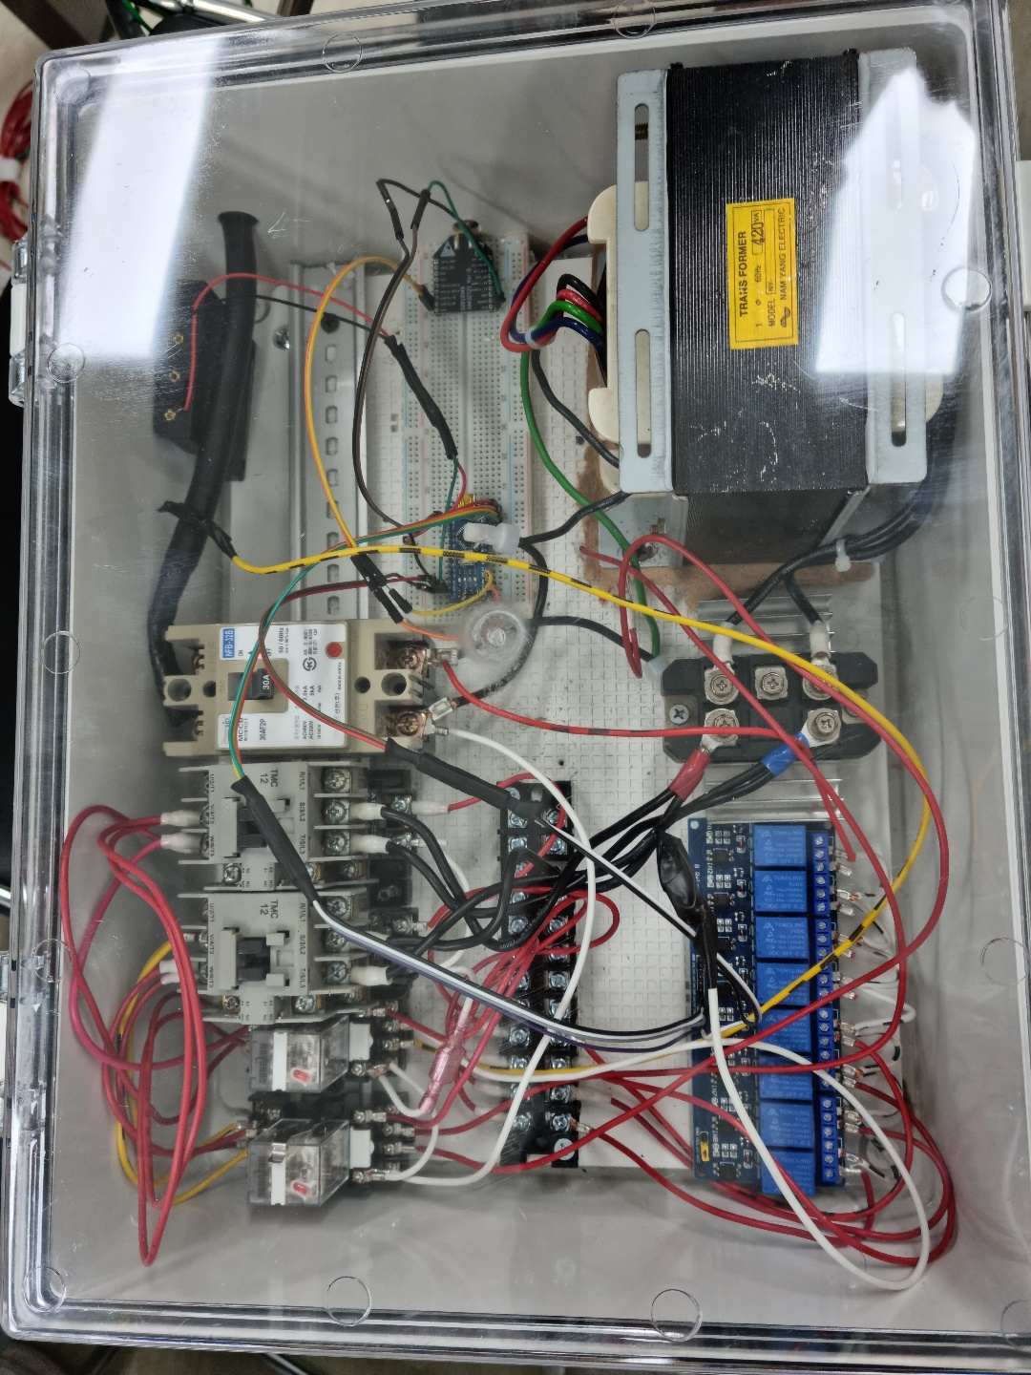
과제 목적
사용 기술
제품 제작
결과
팀원 소개
시연
<컨트롤박스 작동 테스트>
<컨트롤박스 제작>
GrapFa

Slide 14
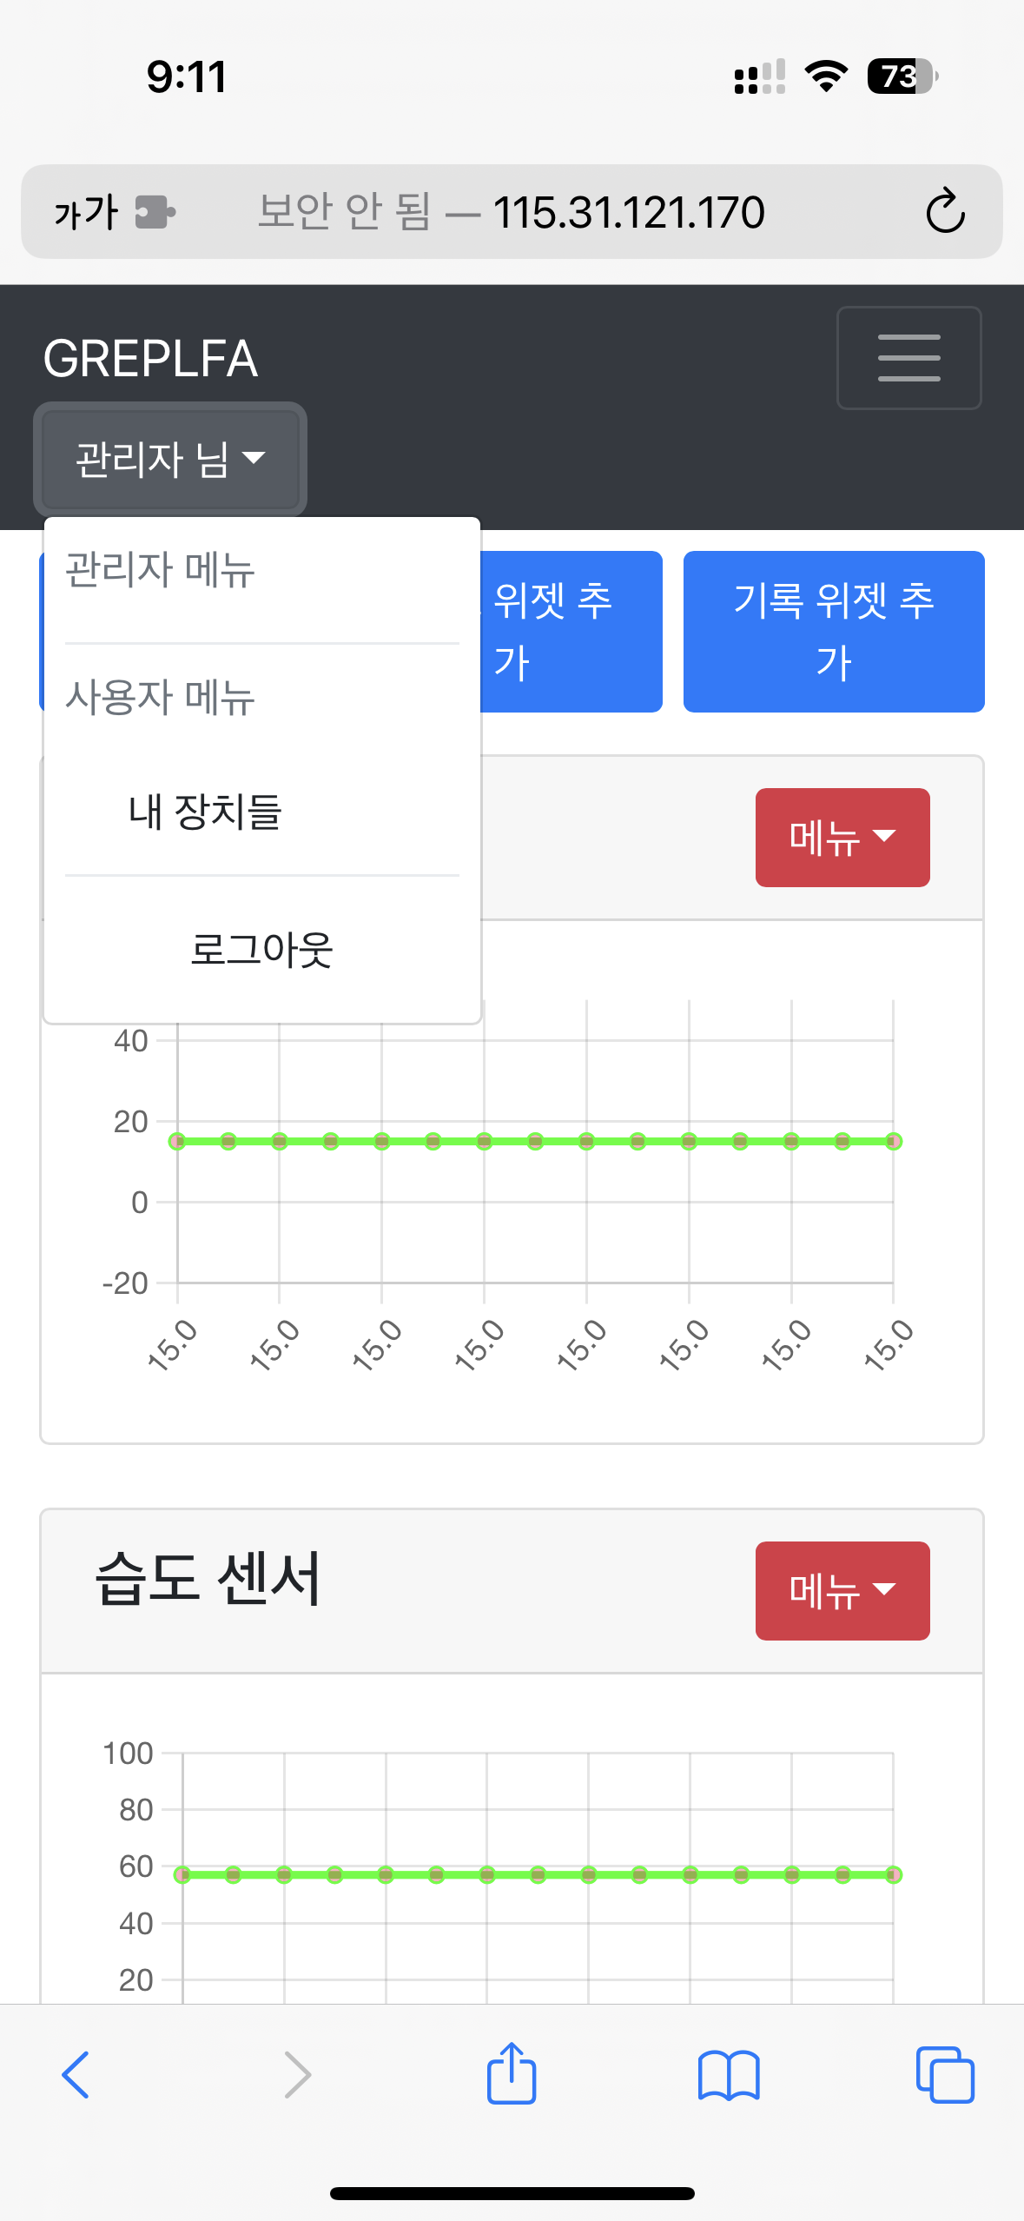
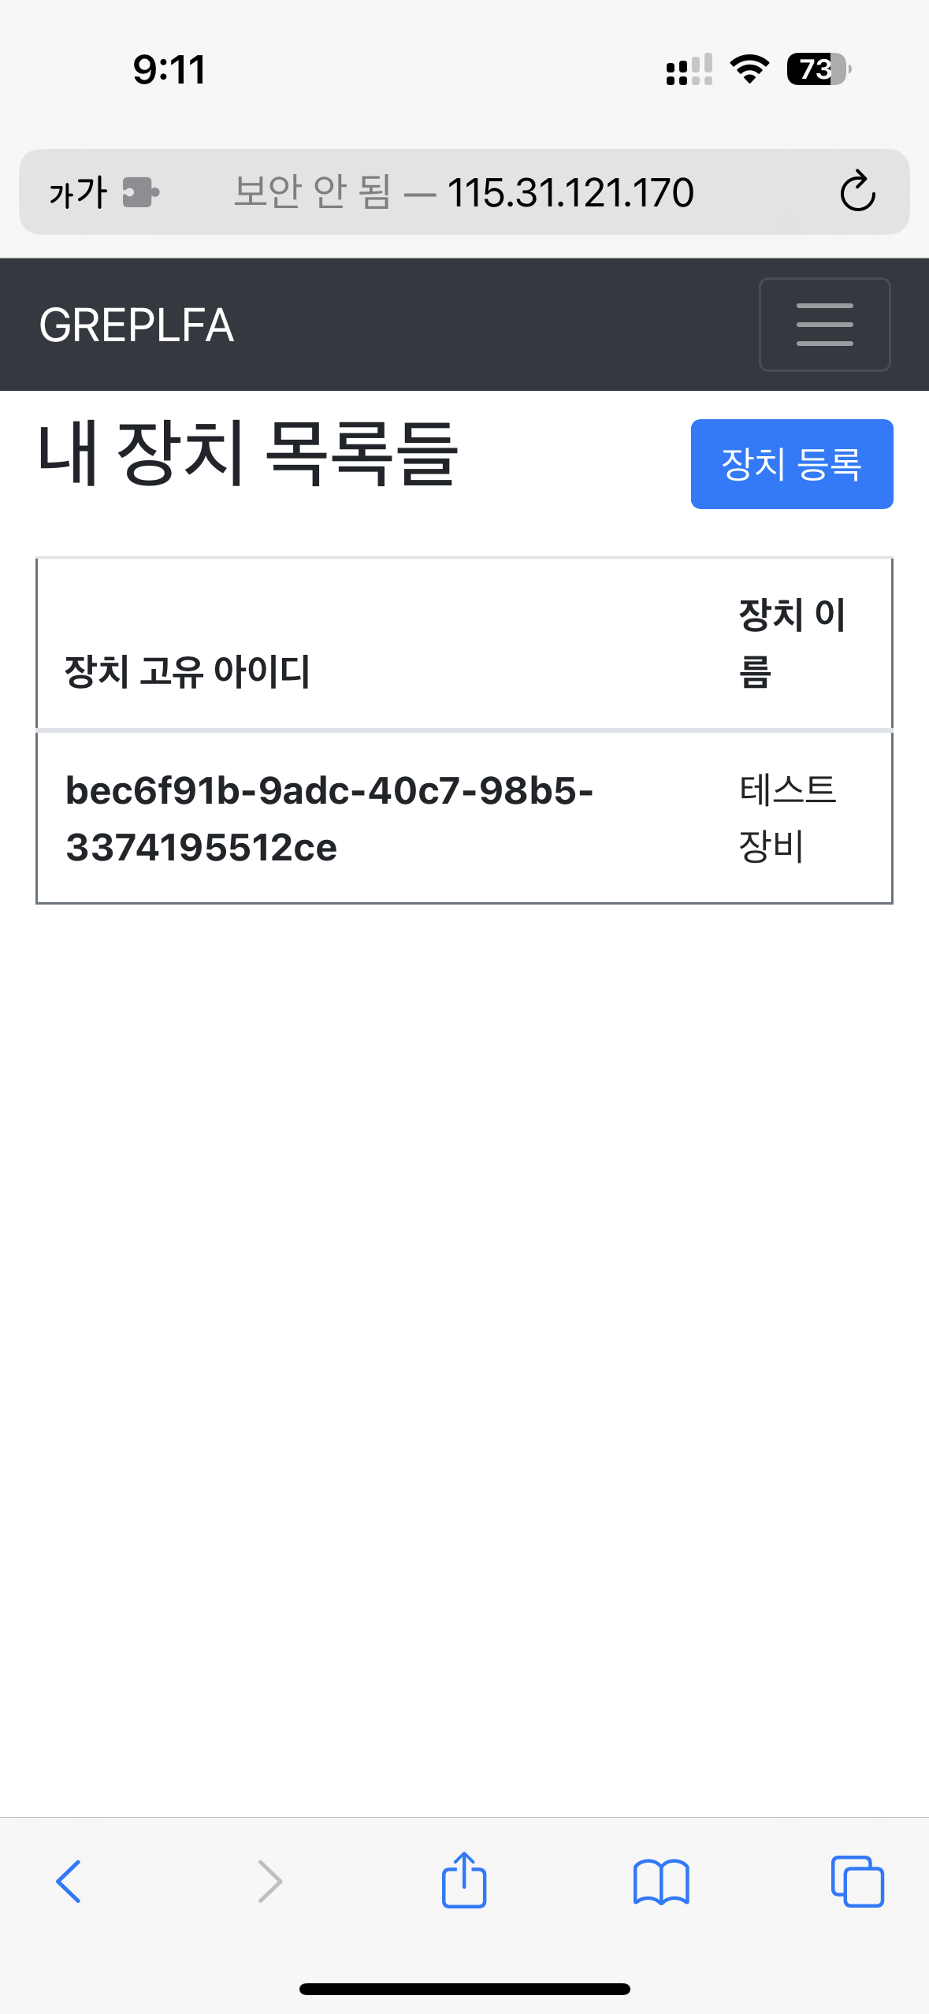
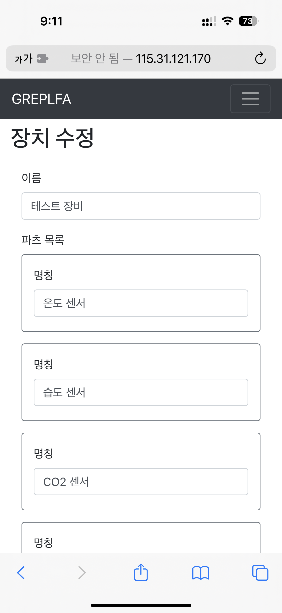
과제 목적
사용 기술
제품 제작
결과
팀원 소개
시연
<장치 추가 및 수정>
GrapFa

Slide 15
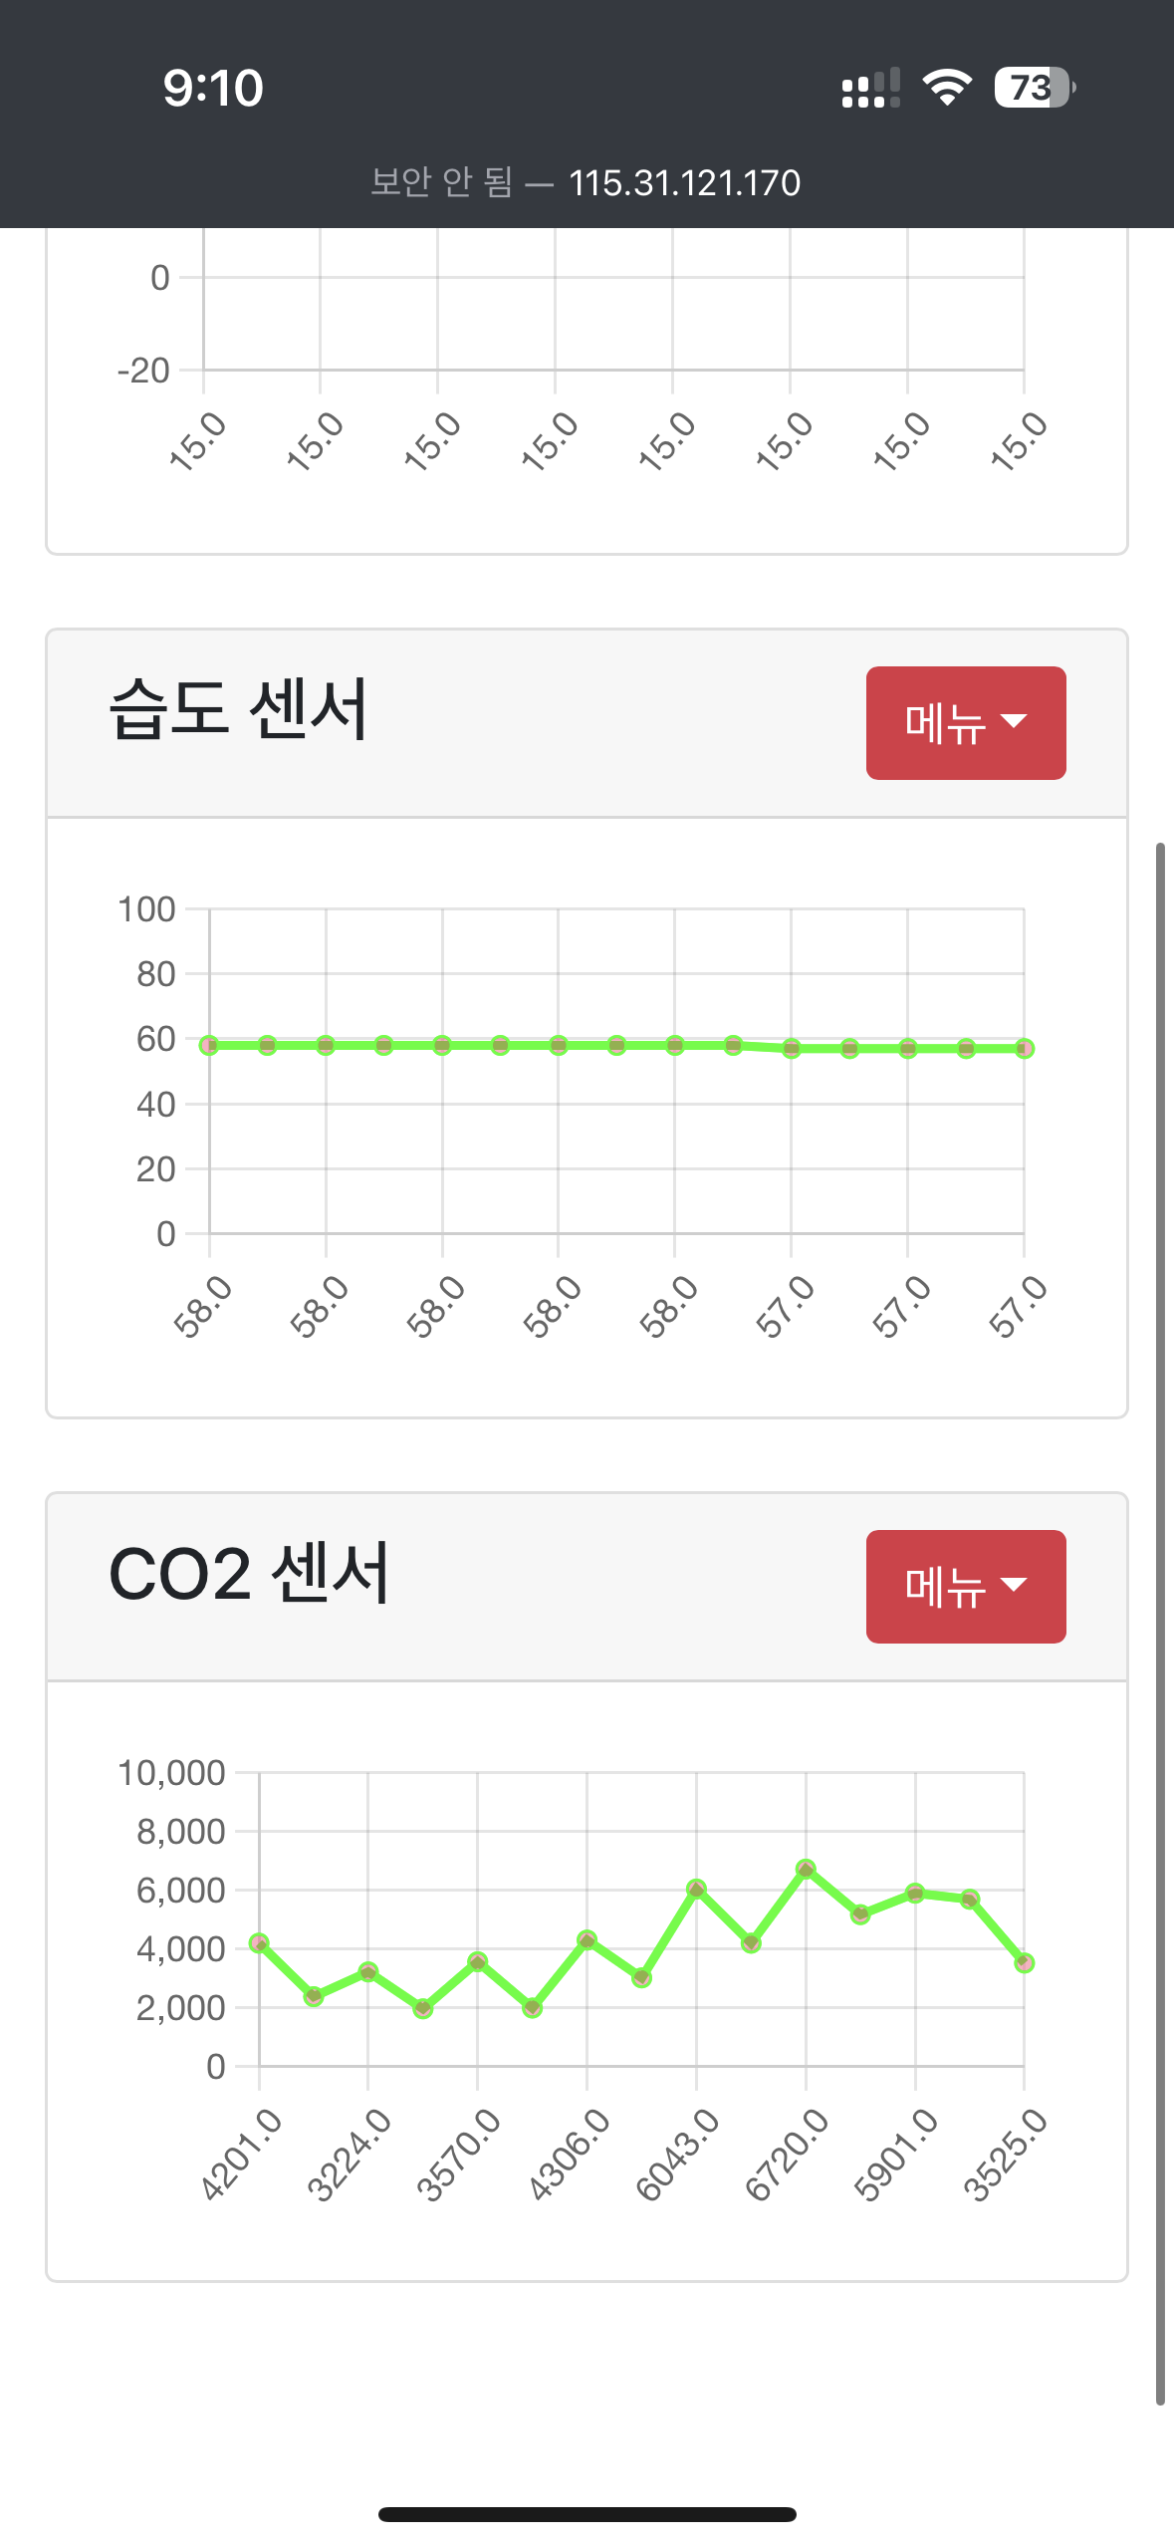
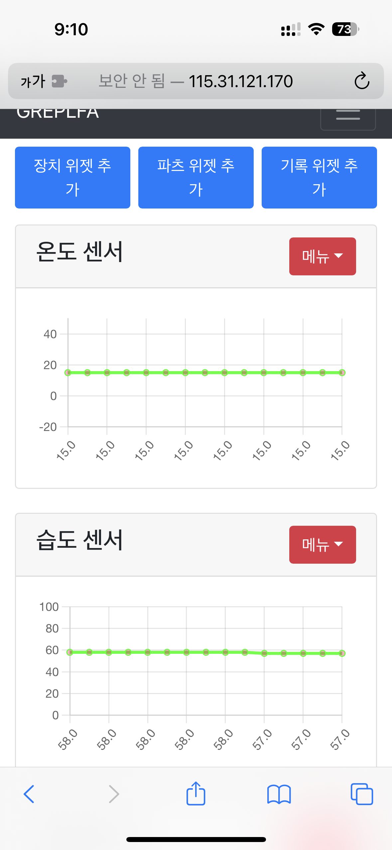
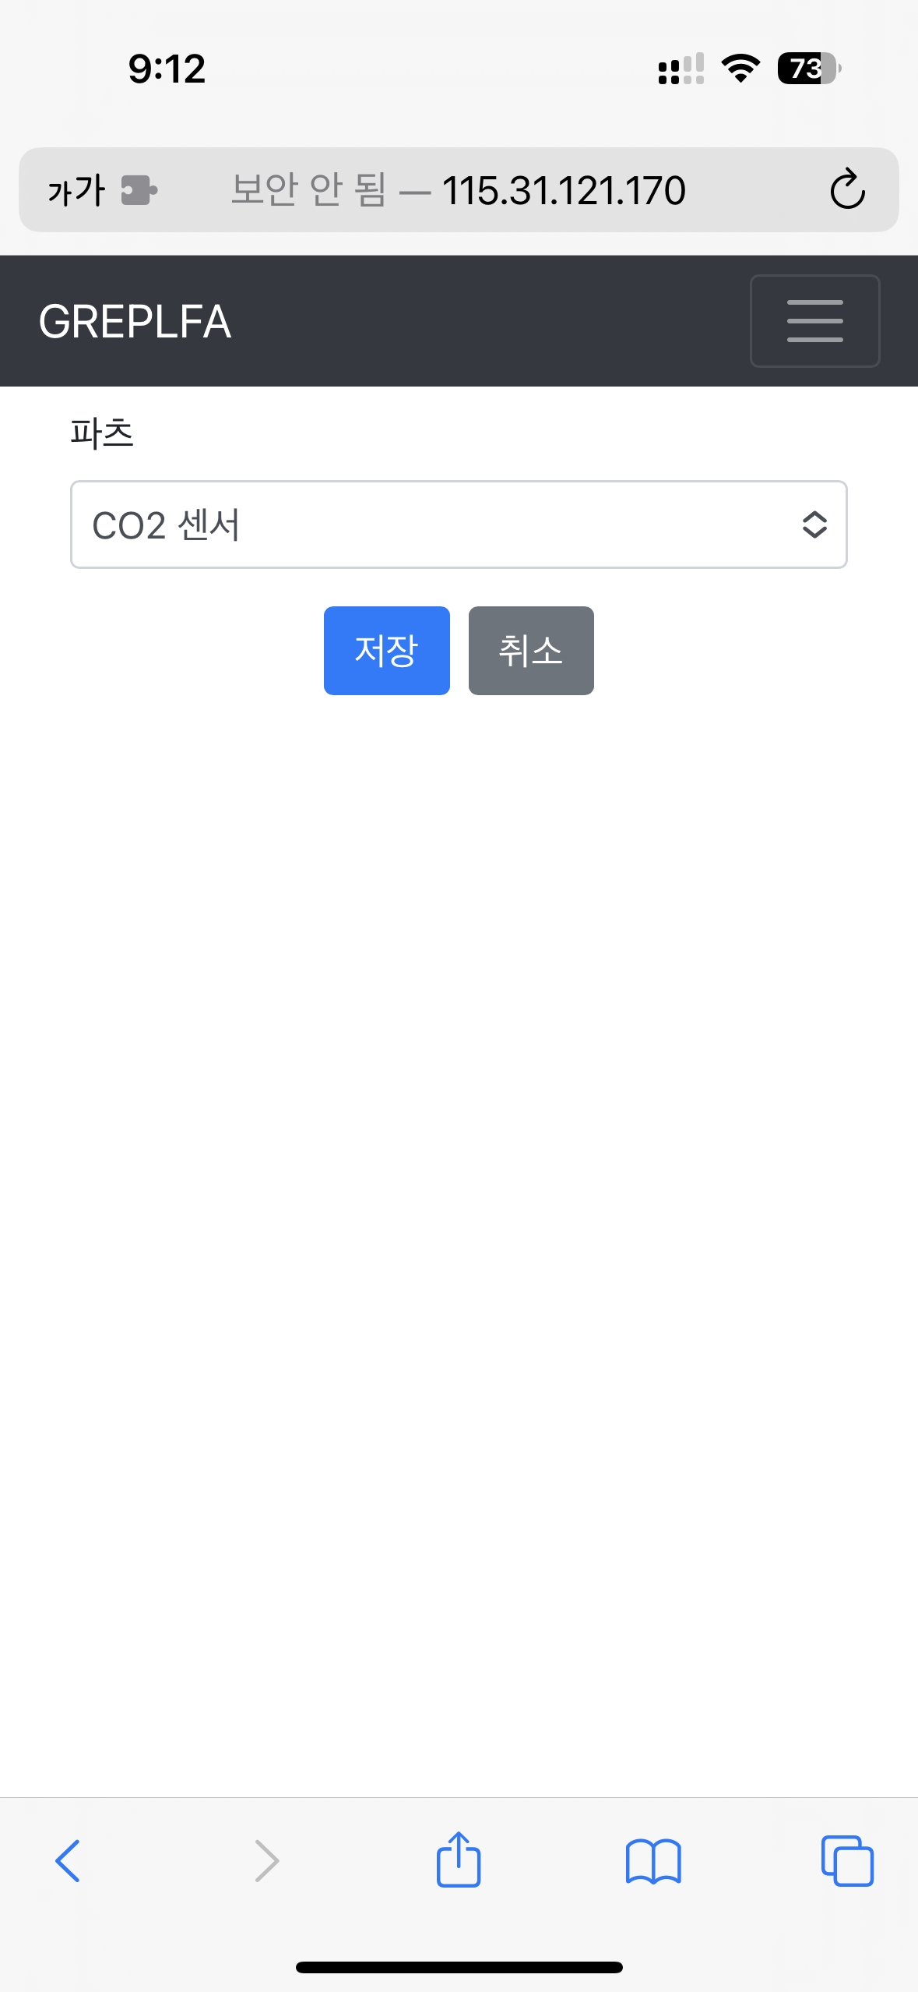
과제 목적
사용 기술
제품 제작
결과
팀원 소개
시연
<센서 추가 및 값 확인>
GrapFa

Slide 16
과제 목적
사용 기술
제품 제작
결과
팀원 소개
시연
결과
LoRa를 이용해 원격지에서 웹(Web)으로 개폐기를 열고 닫을 수 있는 ‘컨트롤박스’의 제작 완료
비닐 하우스의 개폐기를 열고 닫기 성공(시연 영상)
실시간으로 하우스 내부에 설치된 센서들의 값을 받아 오는 것을 성공
개선점 및 향후 실험 계획
아두이노 NANO SPEC 제품 테스트를 위해 사용했지만 향후에는 esp32 모듈을 사용해 실험 진행 예정
실험 LoRa 송수신 거리 실험 결과 최대 300m까지 송수신이 됨을 확인했지만, 향후 전파법에 따른 최고 출력으로 실험 예정
배터리의 지속시간 실험이 필요
지속적인 센서의 테스트가 필요
GrapFa

Slide 17
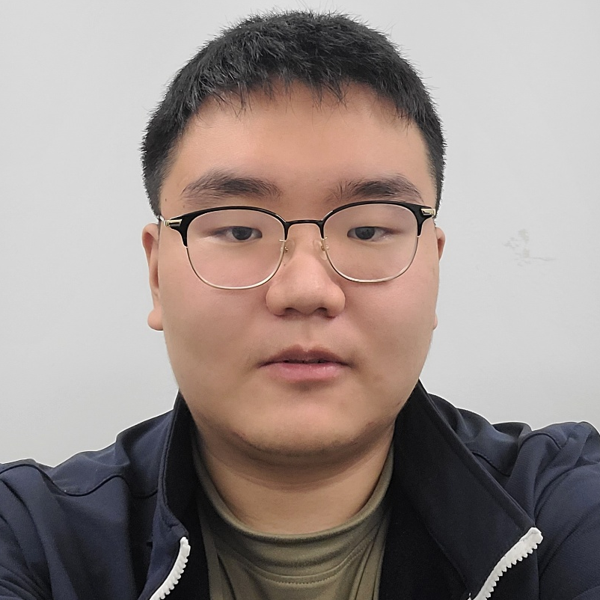

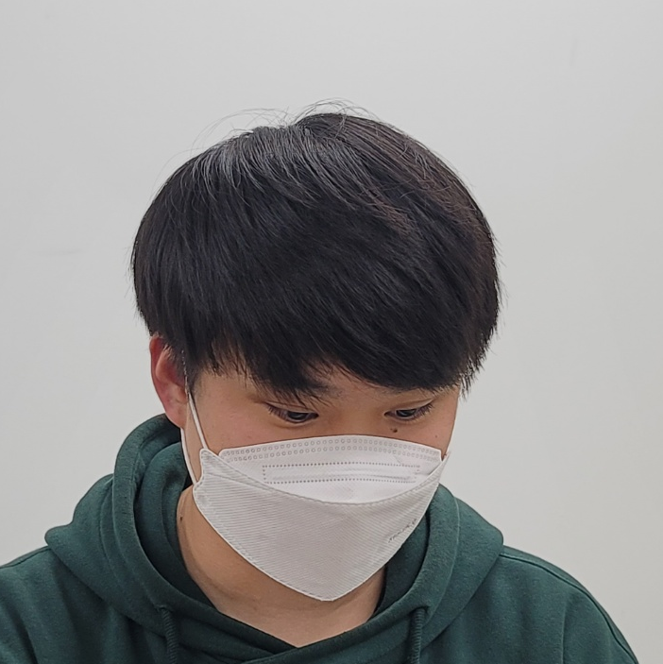
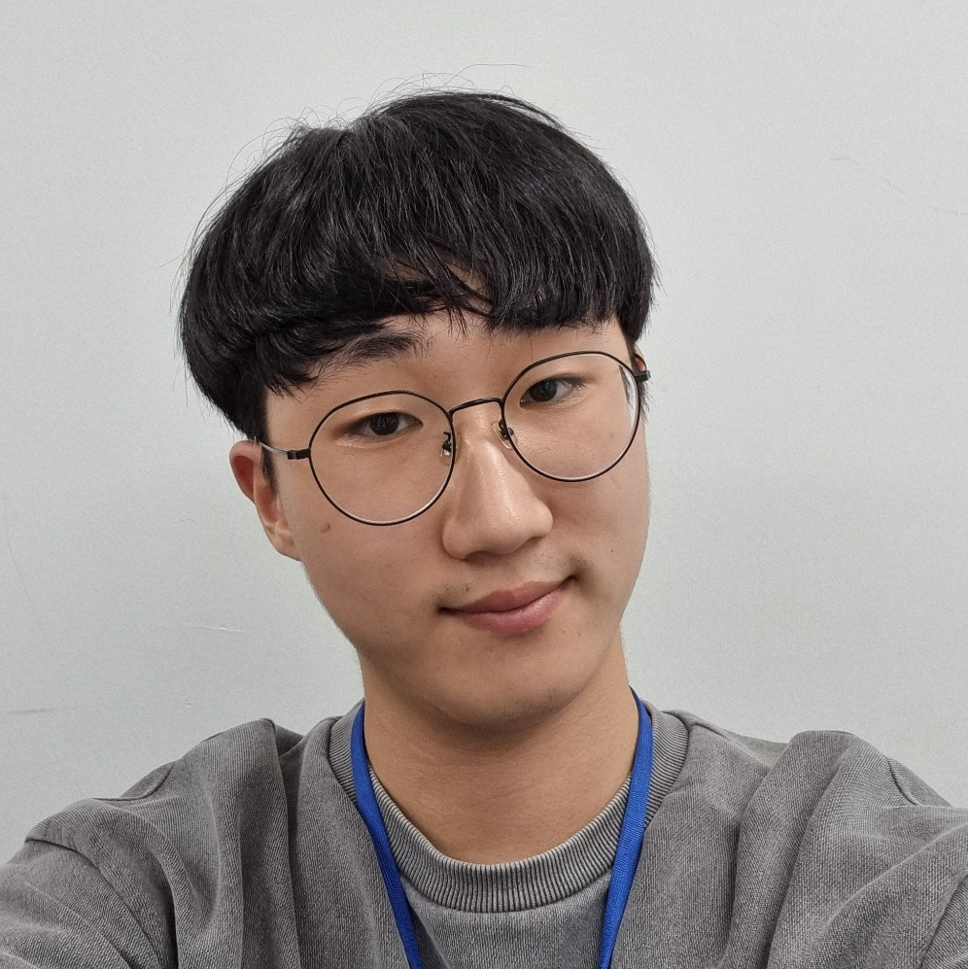
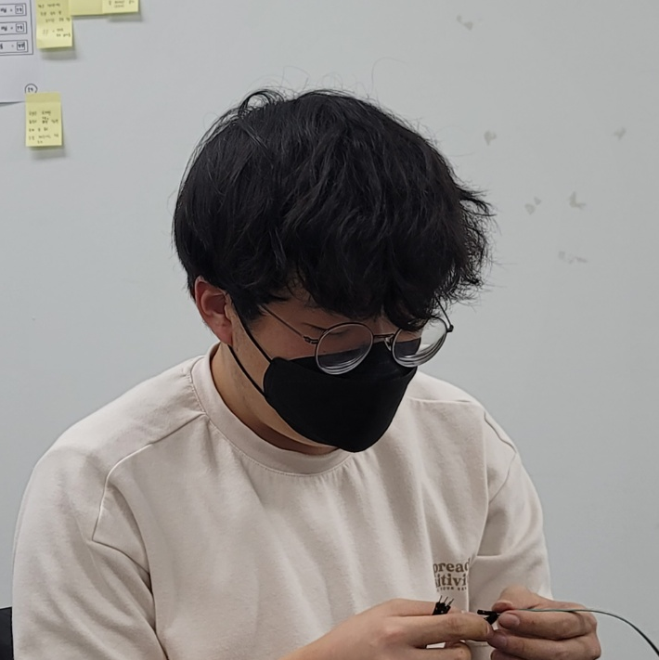
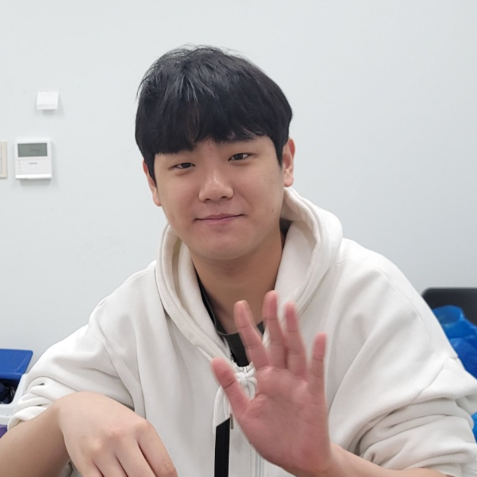
과제 목적
사용 기술
제품 제작
결과
팀원 소개
시연
김수환
Front-end 개발자
김종일
Web총괄
Back-end 개발자
김교림
팀장
신영수
IoT 총괄
로라(LoRa)통신 담당
조현규
단말 노드 담당
GrapFa

Slide 18
과제 목적
사용 기술
제품 제작
결과
팀원 소개
시연
시연 영상
GrapFa

